Slide 1


МАСШТАБНАЯ ИНВАРИАНТНОСТЬ ЗВЕЗДНОГО НЕБА
Савранский И.Д.
Низамутдинов К.Э.
Научный руководитель к.ф.-м.н., доцент
Злобина Юлия Анатольевна

Slide 2
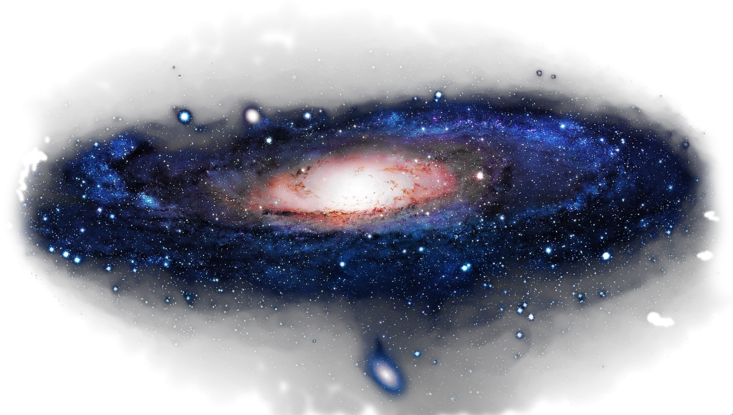
ВВЕДЕНИЕ
В условиях современного развития науки и технологий взгляд на Вселенную становится всё более точным и глубоким благодаря синтезу фундаментальной и прикладной физики.
Данное исследование направлено на поиск инвариантов, характеризующих звездные системы, которые в дальнейшем будут использованы для моделирования звездного пространства с целью лучшего понимания законов эволюции Вселенной.
2

Slide 3



ИСПОЛЬЗУЕМЫЕ ТЕХНОЛОГИИ
Для отбора данных и расчетов использовалась написанная на С++ программа. Визуализация данных проводилась средствами библиотеки Matplotlib для языка программирования Python, а также MS EXCEL.
3

Slide 4
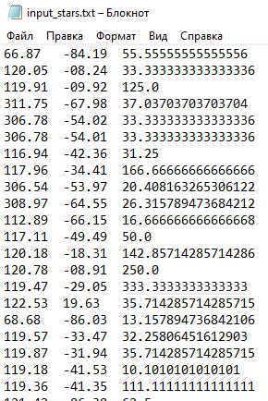
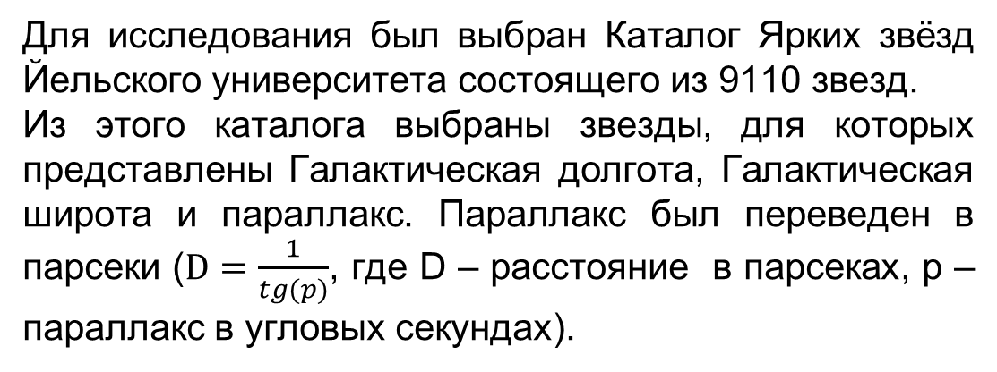
ИСХОДНЫЕ ДАННЫЕ
Для исследования был выбран Каталог Ярких звёзд Йельского университета состоящего из 9110 звезд.
Из этого каталога выбраны звезды, для которых представлены Галактическая долгота, Галактическая широта и параллакс. Параллакс был переведен в парсеки ($D=\frac{1}{tg(p)}$, где D – расстояние в парсеках, p – параллакс в угловых секундах).
4

Slide 5
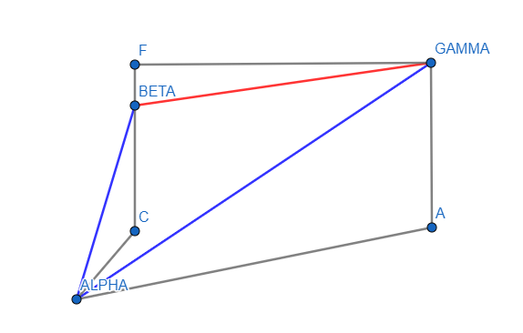
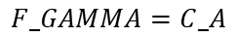
РАСЧЕТ РАССТОЯНИЯ МЕЖДУ ТОЧКАМИ В ГАЛАКТИЧЕСКОЙ СИСТЕМЕ КООРДИНАТ
$$BETA_GAMMA=\sqrt{{(F_BETTA)}^{2}+({F_GAMMA)}^{2} }$$
$$GAMMA_F=\sqrt{{(A_ALPHA)}^{2}+({C_ALPHA)}^{2}−2∗A_ALPHA∗C_ALPHA∗COS(∠C_ALPHA_A)}$$
$$F_BETA=abs(A_GAMMA−C_BETA)$$
$A_GAMMA=ALPHA_GAMMA∗SIN$($∠GAMMA_ALPHA_A$)
$C_BETA=ALPHA_BETA∗SIN$($∠BETA_ALPHA_C$)
$A_ALPHA=ALPHA_GAMMA/TAN$($∠GAMMA_ALPHA_A$)
$C_ALPHA=ALPHA_BETA/TAN$($∠BETA_ALPHA_C$)
$∠BETA_C_ALPHA$, $∠GAMMA_A_ALPHA$, $∠BETA_F_GAMMA$ – Прямые
$$F_GAMMA=C_A$$
5

Slide 6
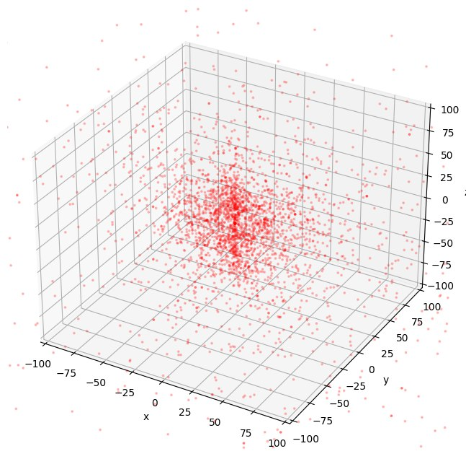
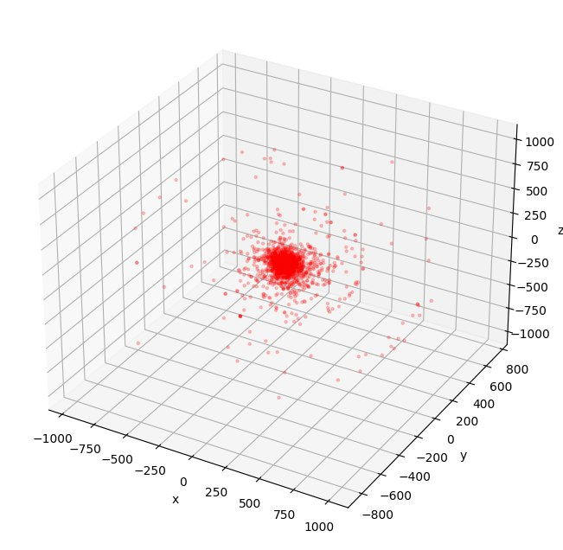
ВИЗУАЛИЗАЦИЯ ДАННЫХ
z
z
6

Slide 7
ВИЗУАЛИЗАЦИЯ ДАННЫХ
7

Slide 8
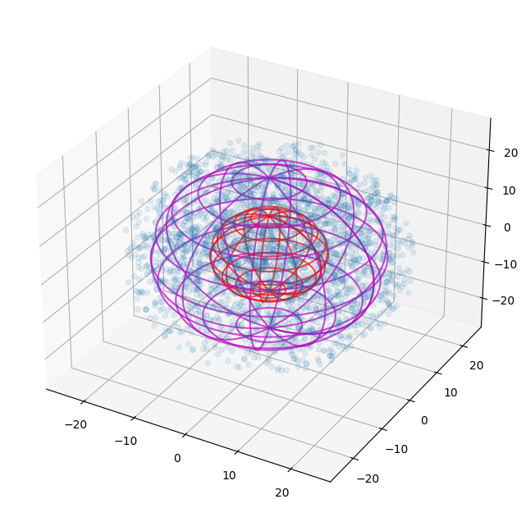
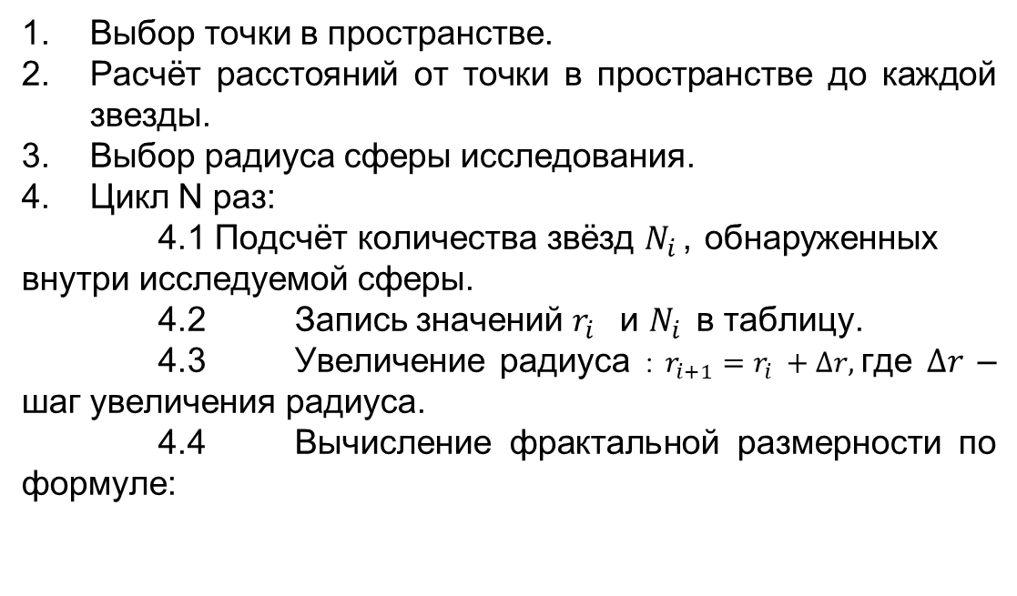
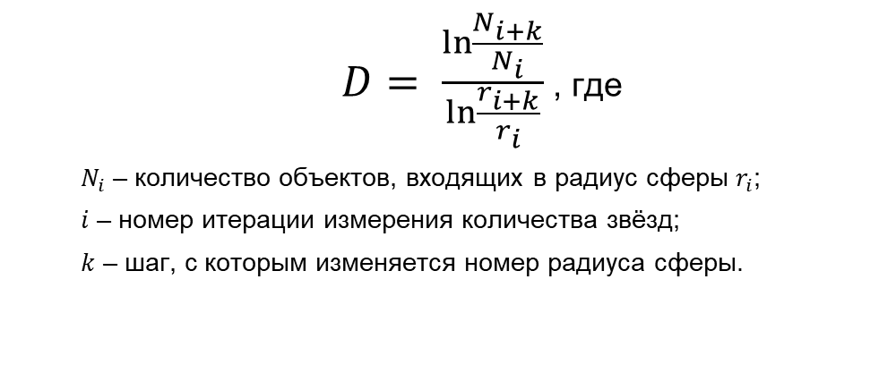
АЛГОРИТМ ВЫЧИСЛЕНИЯ ФРАКТАЛЬНОЙ РАЗМЕРНОСТИ
Выбор точки в пространстве.
Расчёт расстояний от точки в пространстве до каждой звезды.
Выбор радиуса сферы исследования.
Цикл N раз:
4.1 Подсчёт количества звёзд $N_{i }$, обнаруженных внутри исследуемой сферы.
4.2 Запись значений $r_{i }$ и $N_{i }$ в таблицу.
4.3 Увеличение радиуса : $r_{i+1}=r_{i }+∆r,$где $∆r$ – шаг увеличения радиуса.
4.4 Вычисление фрактальной размерности по формуле:
z
$D= \frac{\ln{\frac{N_{i+k}}{N_{i}}}}{\ln{\frac{r_{i+k}}{r_{i}}}}$ , где
$N_{i}$ – количество объектов, входящих в радиус сферы $r_{i}$;
$i$ – номер итерации измерения количества звёзд;
$k$ – шаг, с которым изменяется номер радиуса сферы.
8

Slide 9
ФРАКТАЛЬНАЯ РАЗМЕРНОСТЬ
Координаты начальной точки:
longitude 180°, latitude 0°, distance 100 парсек, radius 10 парсек.
Среднее значение фрактальной размерности (радиус до 100 парсек): 2.15
Красная линия – размерность Хаусдорфа.
Синяя линия – фрактальная размерность, рассчитанная через ближайших соседей.
Зеленая линия – среднее значение размерности до начала спада.
Координаты начальной точки:
longitude 0°, latitude 0°, distance 100 парсек, radius 10 парсек.
Среднее значение фрактальной размерности (радиус до 110 парсек): 2.26
9

Slide 10
ФРАКТАЛЬНАЯ РАЗМЕРНОСТЬ ИЗ ОДНОЙ ТОЧКИ С РАЗНЫМ ШАГОМ
Координаты начальной точки:
longitude 0°, latitude 0°, distance 100 парсек, radius 10 парсек.
Среднее значение фрактальной размерности с шагом = 1 и шагом = 3 (радиус до 115 парсек): 2.26
Красная линия – размерность Хаусдорфа.
Синяя линия – фрактальная размерность, рассчитанная через ближайших соседей.
Зеленая линия – среднее значение размерности до начала спуска..
10

Slide 11
ФРАКТАЛЬНАЯ РАЗМЕРНОСТЬ ИЗ ОДНОЙ ТОЧКИ С РАЗНЫМ ШАГОМ
Координаты начальной точки:
longitude 180°, latitude 0°, distance 100 парсек, radius 10 парсек.
Среднее значение фрактальной размерности шаг = 1 (радиус до 100 парсек): 2.15
Среднее значение фрактальной размерности шаг = 3 (радиус до 100 парсек): 2.17
Красная линия – размерность Хаусдорфа.
Синяя линия – фрактальная размерность, рассчитанная через ближайших соседей.
Зеленая линия – среднее значение размерности до начала спада.
11

Slide 12
ФРАКТАЛЬНАЯ РАЗМЕРНОСТЬ ИЗ ОДНОЙ ТОЧКИ С РАЗНЫМ ШАГОМ
Координаты начальной точки:
longitude 160°, latitude 10°, distance 80 парсек, radius 10 парсек.
Среднее значение фрактальной размерности шаг = 1 (радиус до 128.5 парсек): 2.37
Среднее значение фрактальной размерности шаг = 3 (радиус до 128.5 парсек): 2.4
Красная линия – размерность Хаусдорфа.
Синяя линия – фрактальная размерность, рассчитанная через ближайших соседей.
Зеленая линия – среднее значение размерности до начала спада.
12

Slide 13
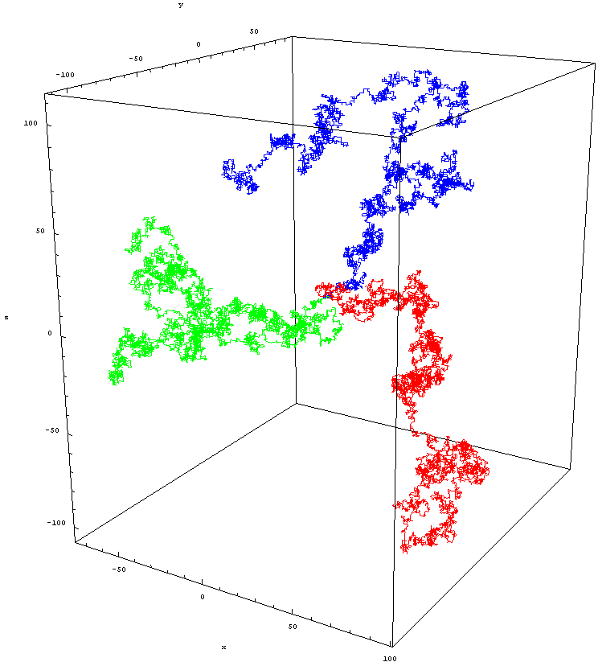
МОДЕЛИРОВАНИЕ ЗВЕЗДНОГО ПРОСТРАНСТВА
Фрактальная размерность двумерного звездного пространства равна 1.26. Этот коэффициент используется для моделирования звездного пространства с помощью двумерного полета Леви.
В результате нашей работы для трёхмерного звездного пространства была получена фрактальная размерность 2.26±0.14, что согласуется с теорией (увеличение размерности пространства приводит к увеличению фрактальной размерности на 1).
Полученные данные позволяет моделировать звездное пространство с помощью трехмерных полетов Леви.
13

Slide 14
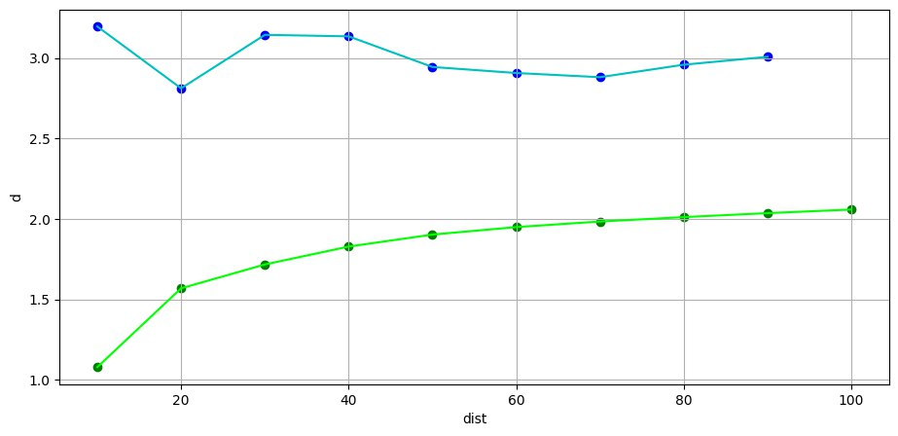
Фрактальная размерность 3D случайного множества
Зеленая линия – размерность Хаусдорфа (D≃2).
Синяя линия – фрактальная размерность, рассчитанная через ближайших соседей
(D≃ 3)

Slide 15
ВЫВОДЫ
Галактика Млечный Путь имеет фрактальную природу.
Фрактальная размерность нашей галактики в пределах большого скопления звёзд в пространстве составляет 2.26±0.14.
Масштабная инвариантность фрактальных характеристик галактики проявляется независимо от выбора начальной точки исследований.
15

Slide 16

СПАСИБО ЗА ВНИМАНИЕ!

Slide 17
Полет Леви
- модификация метода случайных блужданий для моделирования точечных процессов с большими пустотами.
Распределение длин независимых приращений z при этом определяется согласно степенному закону
P(z) = const* z ^{–D},
где D – фрактальная размерность.

Slide 18
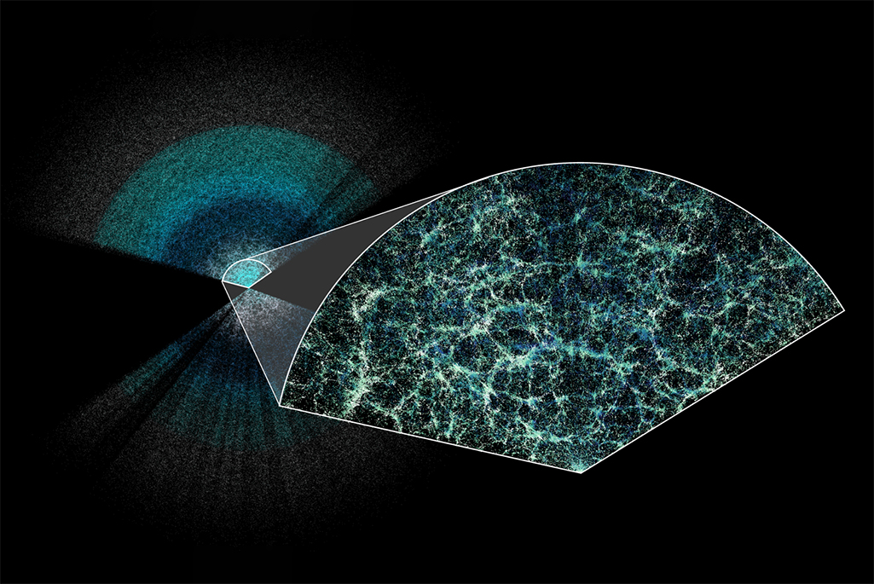
Главной целью всех исследований внешнего мира должно быть открытие рационального порядка и гармонии
И. Кеплер
DESI — международный проект по картированию Вселенной в трех измерениях, сбор данных которого начался в 2021 году. Ранняя версия карты включает данные, собранные в течение первого года работы проекта — 5,7 млн галактик и квазаров.
4 апреля 2024 года DESI нанесла на карту галактики и квазары с беспрецедентной детализацией, создав самую большую из когда-либо созданных 3D-карт Вселенной и измерив, насколько быстро вселенная расширялась за 11 миллиардов лет.
Впервые ученым удалось измерить историю расширения того далекого периода (8-11 миллиардов лет назад) с точностью более 1%

